Slide 1
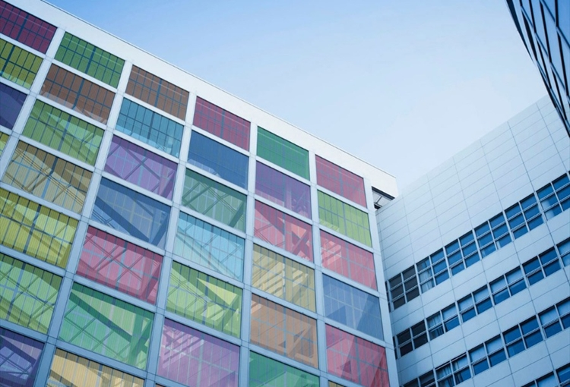
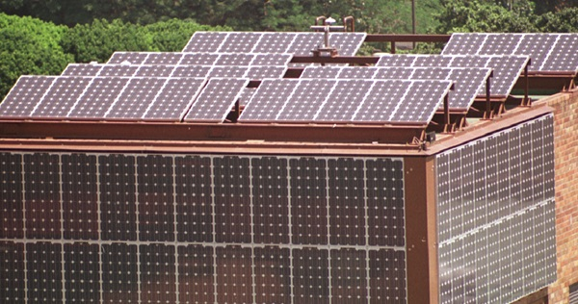
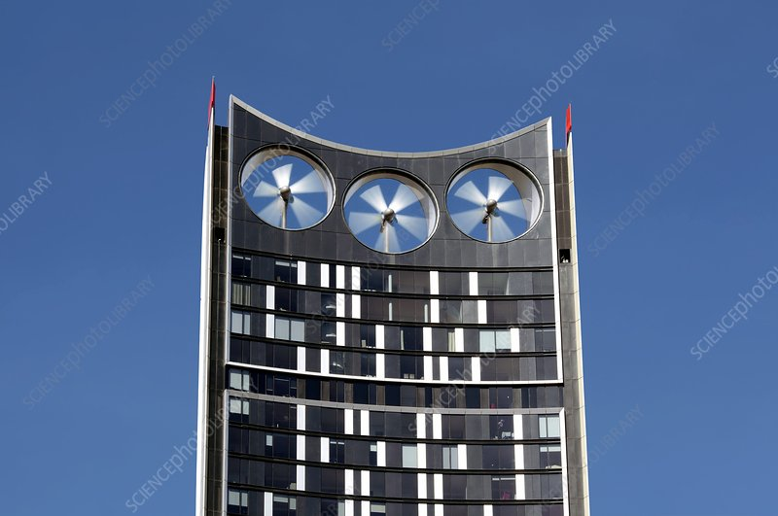
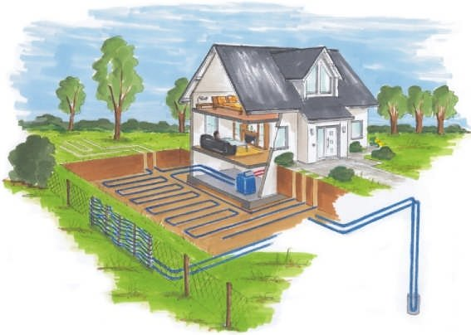
Възобновяеми енергийни източници, интегрирани в сгради (BIPV, BISTS, BIBS, Heat pumps)
Notes:
Тъй като светът е изправен пред предизвикателствата на изменението на климата и изчерпването на традиционните енергийни източници, има нарастваща необходимост от приемане на решения за устойчива и възобновяема енергия. Интегрираните в сградите възобновяеми енергийни източници се очертаха като обещаващ подход за справяне с тези предизвикателства чрез включване на възобновяеми енергийни източници директно в проектирането и строителството на сгради. Тази интеграция позволява генерирането на чиста и зелена енергия на място, намалявайки зависимостта от изкопаеми горива и минимизирайки въздействието върху околната среда.
Интегрираните в сградите възобновяеми енергийни източници се отнасят до включването на технологии за възобновяема енергия в самата тъкан на сградите, безпроблемно смесване на естетика, функционалност и производство на енергия. Тези технологии използват възобновяеми източници като слънчева, вятърна и водна енергия, позволявайки на сградите да генерират електричество, топлина или да се охлаждат по екологичен начин. Чрез интегрирането на системи за възобновяема енергия в сградите можем да създадем устойчиви и енергийно ефективни структури, които допринасят за по-зелено бъдеще.
Една от най-широко използваните технологии в интегрираните в сгради възобновяеми източници е слънчевата енергия. Слънчевите панели, известни също като фотоволтаични (PV) модули, могат да бъдат стратегически инсталирани на покриви, фасади или интегрирани в строителни материали като прозорци или облицовки. Тези панели преобразуват слънчевата светлина в електричество, което може да се използва за захранване на различни сградни функции като осветление, отопление, вентилация и климатизация (HVAC), както и за зареждане на електрически превозни средства. С напредъка в слънчевата технология, като тънкослойни слънчеви клетки и интегрирани в сгради фотоволтаици (BIPV), архитектите и дизайнерите имат по-голяма гъвкавост при безпроблемното включване на соларни елементи в дизайна на сградите.
Ползите от интегрирането на слънчева енергия в сградите са многобройни. Първо, той осигурява надежден и възобновяем източник на електроенергия, намалявайки зависимостта от мрежата и смекчавайки риска от прекъсване на захранването. Това е особено полезно за отдалечени или извън мрежата сгради, където свързването към традиционната енергийна инфраструктура е предизвикателство или скъпо. Второ, слънчевата енергия намалява емисиите на парникови газове, като измества електроенергията, генерирана от изкопаеми горива, като по този начин помага в борбата с изменението на климата. Освен това системите за слънчева енергия имат дълъг живот и изискват минимална поддръжка, което ги прави рентабилно решение в дългосрочен план.
Друг възобновяем енергиен източник, който може да бъде интегриран в сгради, е вятърната енергия. Вятърните турбини могат да бъдат инсталирани на покриви или интегрирани в дизайна на високи сгради, за да използват вятърната енергия. Интегрираните в сградата вятърни турбини (BIWT) са проектирани да улавят вятърните потоци, генерирани от височината и формата на сградата, като ги преобразуват в електричество. Въпреки че интегрирането на вятърната енергия в сградите е изправено пред някои технически предизвикателства, като вятърна турбуленция, причинена от близките структури, напредъкът в дизайна на турбините и техниките за поставяне я правят все по-жизнеспособна.
Интегрирането на вятърна енергия в сгради предлага няколко предимства. Той диверсифицира възобновяемия енергиен микс на една сграда, допълвайки други източници като слънчева енергия. Вятърните турбини могат да работят денем и нощем, като осигуряват постоянно енергийно снабдяване дори когато слънчевото производство е намалено. Освен това, включването на вятърна енергия в градска среда намалява необходимостта от широкомащабни вятърни паркове в отдалечени райони, минимизирайки загубите при пренос и подобрявайки ефективността на разпределението на енергията.
В допълнение към слънчевата и вятърната енергия, хидроенергията може да се използва и в определени строителни контексти. Например сгради, разположени в близост до реки или други водни обекти, могат да използват микрохидротурбини за генериране на електричество от течаща вода. Тези турбини могат да бъдат инсталирани във водни канали или тръбопроводи, като улавят кинетичната енергия на водата и я превръщат в използваема мощност. Хидроенергийната интеграция е особено подходяща за сгради в селски или планински райони с достъп до водни ресурси.
Интегрирането на хидроенергия в сградите предоставя уникални предимства. Той осигурява надежден и постоянен източник на енергия, тъй като водният поток е относително постоянен в сравнение със слънчевите или вятърните ресурси. Хидроенергийните системи имат дълъг живот и изискват минимална поддръжка, осигурявайки стабилно генериране на енергия през целия живот на сградата. Освен това, включването на хидроенергия в сградите може да подобри тяхната устойчивост чрез осигуряване на децентрализиран енергиен източник, който е по-малко податлив на прекъсвания.

Slide 2
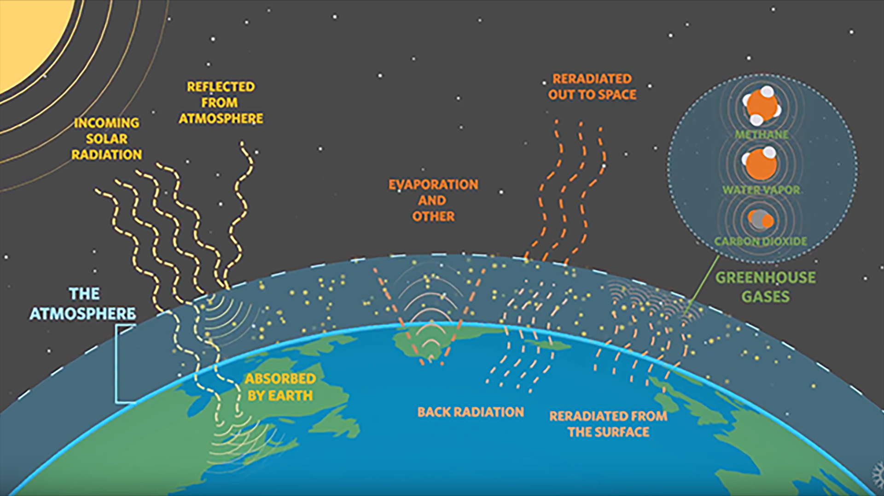
Енергиен баланс на земята
Земята може да се разглежда като физическа система с енергиен баланс, който включва всички притоци от постъпваща към планетата енергия и всички загуби на енергия към околното пространство (космоса). Планетата е приблизително в равновесие, което означава, че сумата от всички притоци на енергия е приблизително равна на сумата от загубите на енергия

Slide 3
Множител | Представка | Представка на латиница | Означение
10²⁴ = 1 000 000 000 000 000 000 000 000 | йота |  | Y
10²¹ = 1 000 000 000 000 000 000 000 | зета |  | Z
10¹⁸ = 1 000 000 000 000 000 000 | екса |  | E
10¹⁵ = 1 000 000 000 000 000 | пета |  | P
10¹² = 1 000 000 000 000 | тера | tera | T
10⁹ = 1 000 000 000 | гига | giga | G
10⁶ = 1 000 000 | мега | mega | M
10³ = 1 000 | кило | kilo | k
10² = 100 | хекто | hekto | h
10¹ = 10 | дека | deka | da
10⁻¹ = 0,1 | деци | deci | d
10⁻² = 0,01 | санти | centi | c
10⁻³ = 0,001 | мили | milli | m
10⁻⁶ = 0,000 001 | микро | micro | μ
10⁻⁹ = 0,000 000 001 | нано | nano | n
10⁻¹² = 0,000 000 000 001 | пико | pico | p
10⁻¹⁵ = 0,000 000 000 000 001 | фемто | femto | f
10⁻¹⁸ = 0,000 000 000 000 000 001 | ато | atto | а
10⁻²¹ = 0,000 000 000 000 000 000 001 | зепто |  | z
10⁻²⁴ = 0,000 000 000 000 000 000 000 001 | йокто |  | y

Slide 4
Енергийни притоци:
Слънчева енергия (99.97%, около 174 PW (Пета вата - 10¹⁵ W). Тази енергия се формира като произведение на слънчевата константа - 1364 W/m² и площта на земния диск, който се проектира в равнина перпендикулярна на слънчевите лъчи - 1.28 10¹⁴ м².
Геотермална енергия (0.025%, около 44.2 TW (Теравата - 10¹² W) или 0.086 W/m² от земната повърхност).
Енергия от приливи (0.002%, около 3 Теравата или 0.0059 W/m²).
Отпадна топлина от изгаряне на органични горива (0.007%, около 13 теравата, или около 0.025 W/m²).
Съществуват и други малки източници на енергия, които обикновено се игнорират: увличане на междупланетарен прах и слънчев вятър, светлина от далечни звезди, топлинно лъчение от космоса. Първоначално се е смятало, че лъчението от космоса е значително.

Slide 5
Енергийни загуби:
- Отразена от Земята енергия (30%). Тази стойност се определя от отражателната способност (албедо) на земята. Земното албедо се изменя в рамките на годината, но средната стойност е около 30%. То се формира от следните съставки:
6% отражение от атмосферата;
20% отражение от облаците;
4% отражение от земната повърхност (земя, вода, лед).
Абсорбирана енергия (70%). Останалата част от слънчевата енергия (която не се отразява) се абсорбира от земята и атмосферата. Разпределението е както следва:
51% се абсорбира от земята и водните басейни, след което се преобразува и отново се излъчва
19 % се абсорбират от атмосферата и облаците и после пак се излъчват

Slide 6
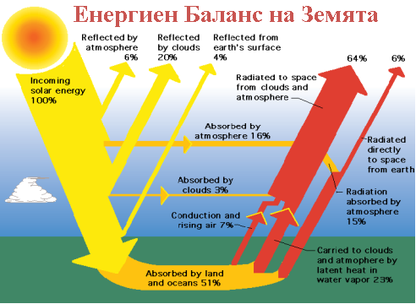

Slide 7
Енергийният баланс на земята може да се запише математически по следния начин:
$πR_{e}^{2}J_{0}+P_{mech}+P_{gen}+P_{earth}=4πR_{e}ε_{e}σT_{e}^{4}$
където; J_{o} е Слънчевата константа [W/m²], която е равна на интензивността (мощността, ирадиацията) на лъчистата енергия, която се пренася през космическото пространство от слънцето и достига до границата на земната атмосфера;
R_{e} - радиусът на земята,
P_{gen} - генерираната върху земната повърхност мощност [W] (изгаряне на органични горива, ядрени реакции и др.);
P_{earth} - пренесена към повърхността на земята топлинна енергия от нейните недра [W];
P_{mech}- мощност от механично взаимодействие между Земята и Луната [W].
ε_{е} - степен на чернота (излъчвателна способност) на Земята (заедно с атмосферата). Това е обобщен показател, който има сложна структура и се използва за оценъчни изследвания. Зависи в голяма степен от прозрачността на атмосферата.
σ - константа на Болцман (6.78 10⁻⁶)
T_{e} - средна (ефективна) температура на Земната повърхност [ºC];

Slide 8
Енергийният баланс на земята може да се запише математически по следния начин:
$πR_{e}^{2}J_{0}+P_{mech}+P_{gen}+P_{earth}=4πR_{e}ε_{e}σT_{e}^{4}$
Изстива ли Земята ?

Slide 9
От горното уравнение може да се определи ефективната земна температура:
$$T_{e}={\left(\frac{πR_{e}^{2}J_{0}+P_{mech}+P_{gen}+P_{earth}}{4πR_{e}ε_{e}σ}\right)}^{\frac{1}{4}}$$
Ако се пренебрегнат много малките стойности на неслънчевите събираеми в числителя изразът за средната температура на земята се получава:
$$T_{e}={\left(\frac{πR_{e}^{2}J_{0}}{4πR_{e}ε_{e}σ}\right)}^{\frac{1}{4}}$$
При стойност на параметъра равна на единица (близка до реалната стойност) стойността на ефективната температура на земята е 288ºK (около 15ºC).
Без влиянието на атмосферата резултатната средна температура на земята щеше да бъде -270.15°C или близка до абсолютната нула (-273.15°C).
$$ε_{e}$$

Slide 10
В много голяма степен може да се смята, че повечето от параметрите в това уравнение имат постоянни стойности.
Дейността на човека се отразява в най- голяма степен върху параметъра, който се определя от прозрачността на атмосферата. Тук се има предвид главно прозрачността на атмосферата за топлинното излъчване (от земята към космоса). Ако се приеме, че този коефициент се променя, то, за да се запази равенството трябва да се променя и някой от другите параметри. Това е равновесната температура на Земята - $T_{e}$.
Ако излъчвателната способност на Земята се намалява, то трябва да нараства равновесната температура на Земята, за да може излъчващата се енергия да е равна на постъпващата енергия
$$ε_{e}$$

Slide 11
Парников ефект – ДА или НЕ
Той е резултат на оптическите свойства и роля на земната атмосфера. Проявлението му се изразява в това, че земната атмосфера пропуска в много по-голяма степен електромагнитното лъчение с малка дължина на вълните (например в спектъра на видимата светлина) и пропуска в много по-малка степен електромагнитното лъчение в спектъра на топлинните вълни (електромагнитното излъчване на тяло нагрято до температури, сравними с температурите на земната повърхност). Това означава, че електромагнитното лъчение (светлината), постъпващата от слънцето прониква свободно през атмосферата, абсорбира се от земната повърхност и се излъчва обратно като топлинни лъчи. Излъчваната от земната повърхност енергия във вид на инфрачервени (топлинни) лъчи се спира (пропуска се в много по-малка степен). Тази енергия се абсорбира от парниковите газове. Тези газове се нагряват и нагряват околните газове, при което се реализира вторично излъчване към космоса. Това намаляване на възможностите за директно излъчване на попадналата от слънцето енергия води до повишаване на ефективната температура на земната повърхност.
Парниковият ефект има изключително важна роля за поддържане на живота на Земята.

Slide 12
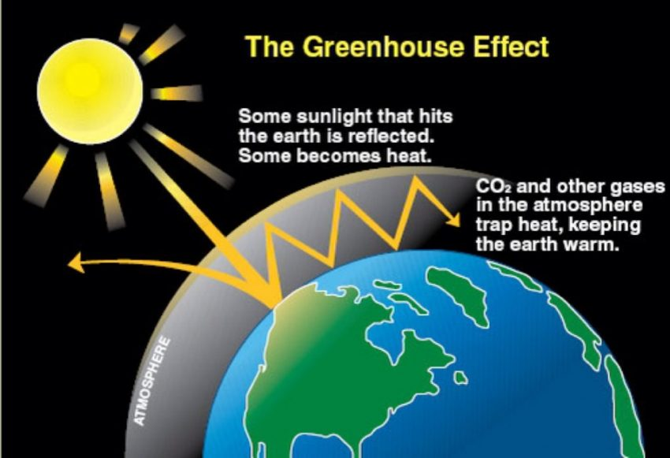
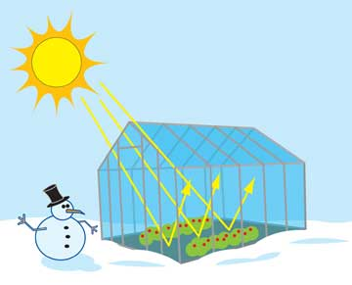
Образно казано атмосферата се явява един капан за улавяне на слънчевата енергия. Наличието на парников ефект осигурява на земната повърхност температура, достатъчно висока за подържане на живота на планетата. Средната температура на Земята е около 15^{о}С (в различните области и в различни моменти от време тя варира в големи граници). Без наличието на парников ефект Земята щеше да бъде толкова студена, че животът нямаше да може да съществува.
Оптическите свойства на атмосферата се определят в голяма степен от наличието в нея на някои газове, които са получили наименованието 'парникови газове'. Основна роля в групата на парниковите газове играят въглеродният диоксид CO² и водните пари.

Slide 13
Глобално затопляне
Увеличаването на количеството на парниковите азове води до засилване на парниковия ефект.
По този начин се осигуряват условия за повишаване на средната температура на земната повърхност.
Повишаването на земната температура действа на екосистемите или директно, чрез топенето на ледовете и разрушаване на естествената среда за живот в крайморските области и индиректно, чрез промяна на климатичните условия.
При това, климатичните изменения оказват влияние в различна степен за различните райони на земята.
Преди индустриалната революция, атмосферният CO₂ е имал концентрация около 280 частици за милион (ppm). Сега, в резултат на човешката дейност, концентрацията е 375 ppm. Емисиите от парникови газове и други фактори като изменения в използването на земната повърхност променят енергийния баланс слабо, но последствията са значителни.

Slide 14
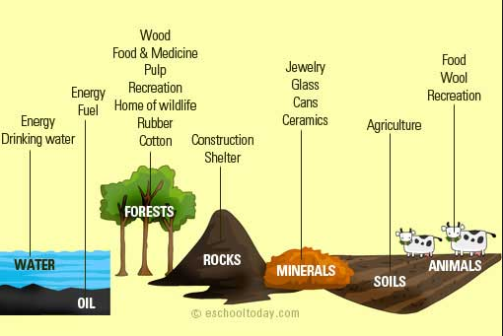
Природен ресурс е това, което хората могат да използват, което идва от естествената среда. Примери за природни ресурси са въздух, вода, дърво, нефт, вятърна енергия, природен газ, желязо и въглища.
Разделителната линия между природните ресурси и създадените от човека ресурси не е ясно очертана. Хидроелектрическата енергия не е естествен ресурс, защото хората използват турбини за преобразуване на енергията от движеща се вода.

Slide 15
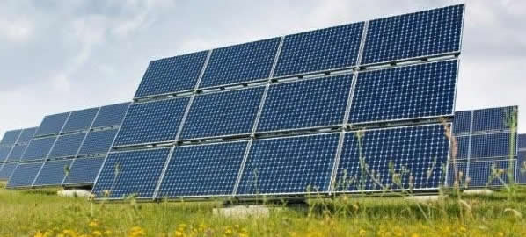
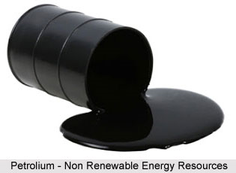
Възобновяеми и невъзобновяеми ресурси
Възобновяем ресурс - ресурс, който може да бъде направен отново от природата или от хората за относително кратко време
Невъзобновяем ресурс - ресурс, който отнема твърде дълго време за замяна (в сравнение с периода на използването му) или изобщо не може да бъде заменен

Slide 16
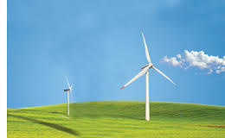
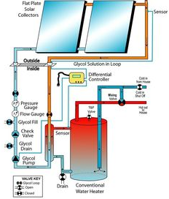
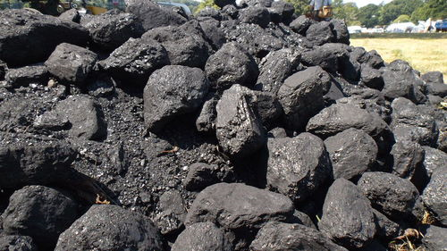
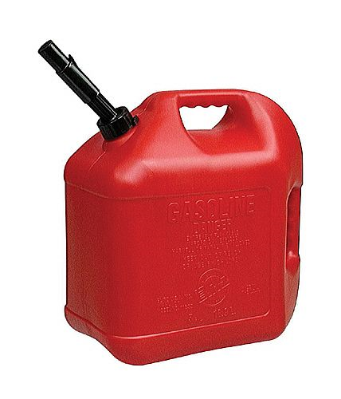
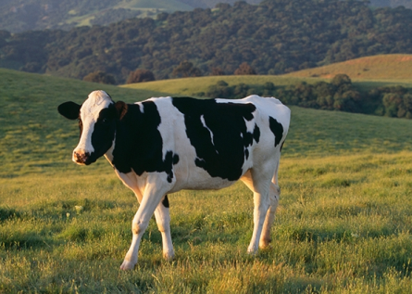
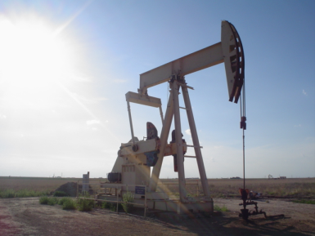
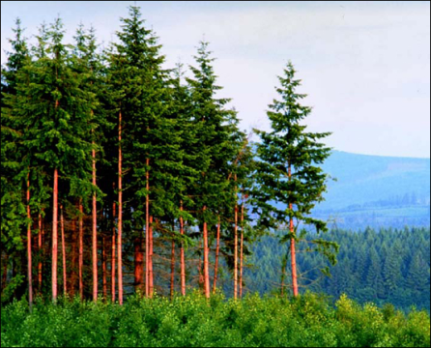
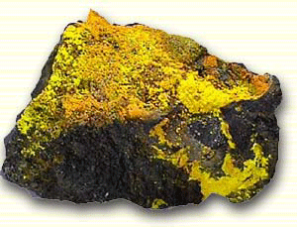
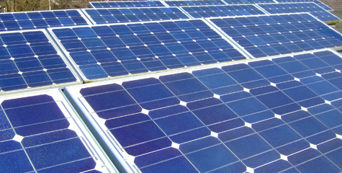
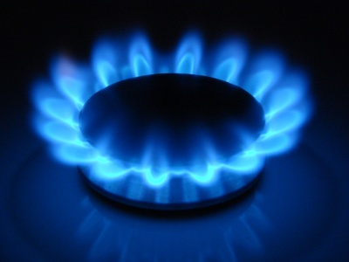
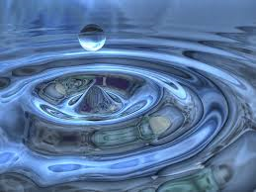
Възобновяеми и невъзобновяеми ресурси
Възобновяеми ресурси невъзобновяеми ресурси

Slide 17
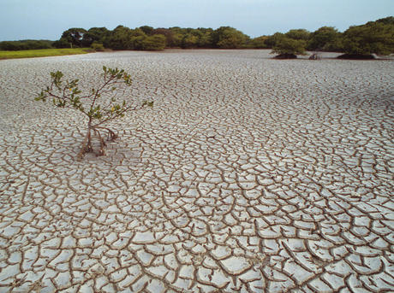
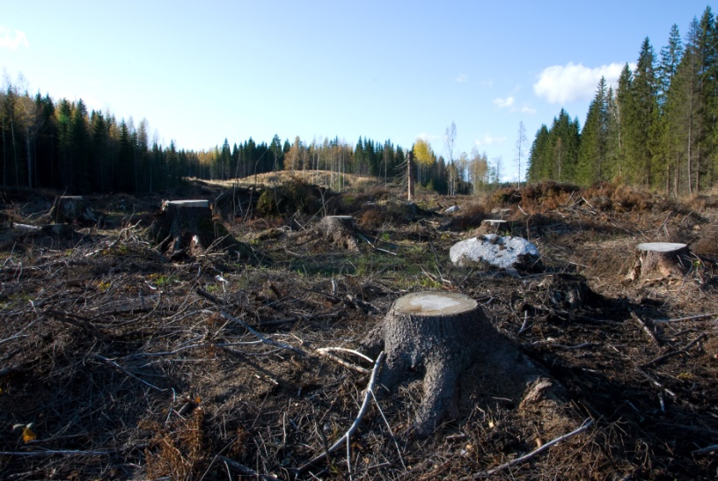
Възобновяеми ресурси - наистина ли са възобновяеми?
Понякога възобновяемите ресурси стават оскъдни, когато се прекалява с ползването им
Прясната вода се заменя чрез водния цикъл, но ако хората използват твърде много прясна вода, преди тя да бъде подновена през водния цикъл, тогава тя ще стане оскъдна
Дърветата също могат да страдат от прекомерна употреба и да станат оскъдни, ако не бъдат презасадени след изсичане
Оскъдни - трудно се намират

Slide 18
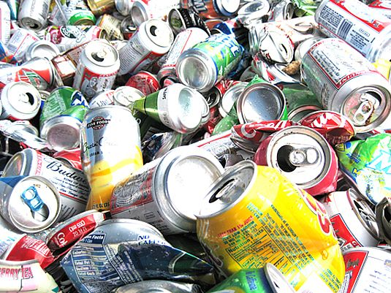
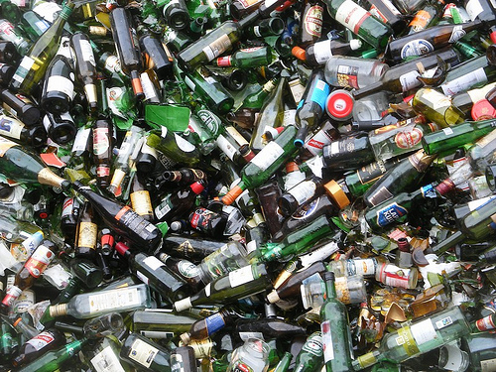
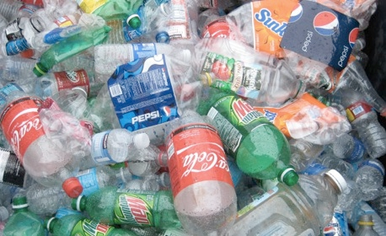
Възобновяеми и невъзобновяеми ресурси
Рециклиране - процес, предназначен да възстановява и използва повторно материали, вместо да ги изхвърля
Recycling examples:

Slide 19
Енергийна консумация
През 2008 година пълната консумация на енергия за човечеството се оценява на 474 Ексаджаула (474 x 10¹⁸ J). Около 80 до 90 % от тази енергия се e получавала от органични горива. Мощността тогава е била около 15 Теравата (15.04 x 10¹² W). (да се направят изчисленията)
Това количество енергия може да се разглежда като единица мярка за енергийните ресурси - може да се означи с Q и енергийните източници да се оценяват в измерителна единица Q.

Slide 20
Енергийни ресурси
По-голяма част от енергийните ресурси на земята се формират от слънчевата енергия. Част от тази енергия е била съхранена (акумулирана) във вид на органични горива в продължение на много време (милиони години) и сега се консумира с много бързи темпове. Друга част от слънчевата енергия е използваема директно или индиректно. За цялата земя с площ на земния диск около 127400000 км², пълната мощност на постъпващата от слънцето енергия е 174 Петавата (174 x 10¹⁵ W). Около половината от това количество достига земната повърхност.
Колко е падащата радиация на един квадратен метър? - изчислете
За сравнение, пълната консумирана от човечеството енергия (като мощност) е 15 теравата (15.04 x 10¹² W) - повече от 12000 пъти е постъпващата слънчева енергия.

Slide 21
Оценката на останалите невъзобновяеми енергийни ресурси, намиращи се на Земята варира в зависимост от обхвата на разглеждания въпрос.
Общата оценка на органичните горива е 0.4 YJ (1 YJ = 10²⁴ J) или 843 Q. Запасите от ядрено гориво (уран) надхвърля 2.5 YJ, което може да се изрази и като 5247Q.
Ако се включат оценките за метана, който може да се извлече от така наречените калтрати (органични вещества в тинята по дъното на морета и океани), оценката за органичните горива може да нарасне на 0.6 - 3 YJ или 1265 – 6329 Q.

Slide 22
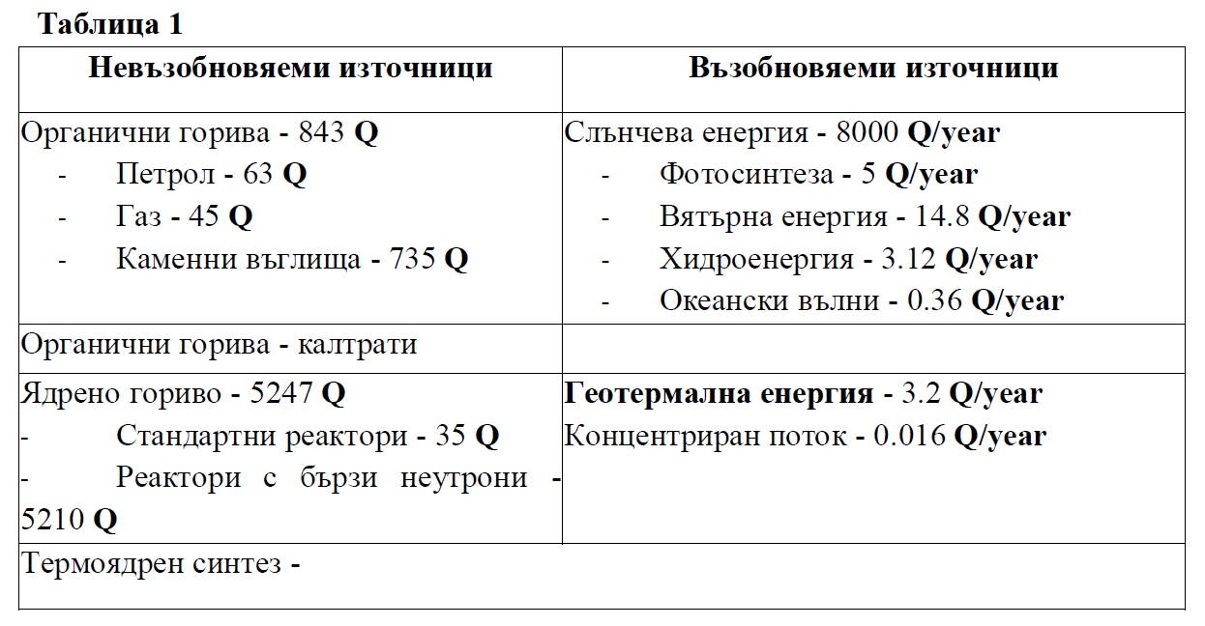
В табличен вид наличните енергийни ресурси могат да се представят във вида:

Slide 23
Енергиен проблем
Енергийното развитие на нашата планета е свързано с големи предизвикателства, пораждащи се от:
- нарастване на населението на планетата
подобряване на стандарта на живот
- изискванията за намаляване на замърсяването на околната среда
- намаляване на ресурсите от органични горива (дискусионната тема).
- Без енергия високо индустриализираната инфраструктура на човечеството ще колабира.
През 70-те години на миналия век временният бойкот на световния пазар от страните членки на ОПЕК предизвика драматично нарастване на цените на петролните продукти. Този период може да се смята като първо проявление на Енергийния проблем. Тогава се прави и първата формулировка на същността на енергийния проблем:
1. Поставя се под съмнение способността основните петролни продукти да обезпечават енергийна независимост и стабилни цени.
2. Глобалното затопляне стана важно поради започналото топене на ледовете, забележими климатични изменения и повдигане на нивото на световния океан.
Това се разглежда като причинено от така наречените парникови газове
Основни елементи на енергийния проблем.
Климатът на земята - Глобалното затопляне
Нарастването на населението
Нарастване на стандарта на живот
Зависимост между енергопотреблението и националния доход на различните страни

Slide 24
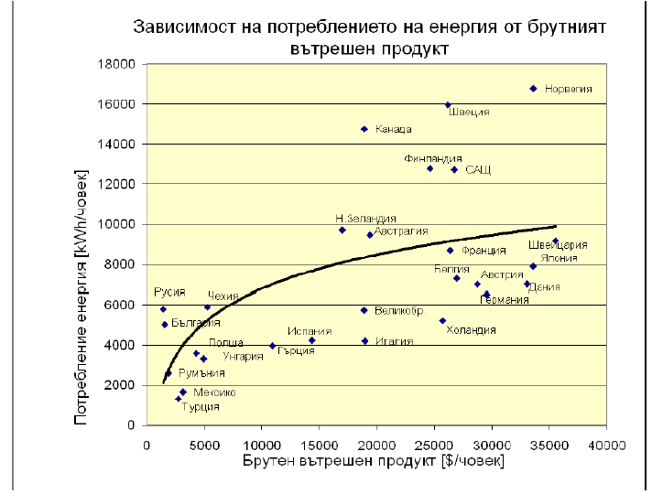

Slide 25
Протокол от Киото
Протоколът от Киото е международно съглашение на United Nations Framework Convention on Climate Change (UNFCCC или FCCC), което изисква драстично намаляване на парниковите газове, с цел да се ограничат ефектите от климатичните изменения.
Още в края на миналия век бяха идентифицирани признаците за измененията в климата и те бяха оценени като доста сериозен проблем. Първата конференция за обсъждане на този проблем е проведена през 1995 година в Берлин.
В края на 1997 година е подписан Протокола от Киото. Първоначално той е подписан от 84 страни, след което той се ратифицира от по-голяма част от останалите страни (към края на 2009 година - 187 страни). Съгласно протокола от Киото количеството на парниковите газове трябва да бъдат намалени с 5.2 % спрямо нивото им от 1990 година.
За съжаление той все още не е ратифициран от САЩ, Австралия, Китай и Индия, които са най-големите замърсители на атмосферата.
Зелената сделка (Green Deal), известна още като Зеленият пакт, е набор от политики, предложени от Европейската комисия, които трябва да направят Европа климатично неутрална до 2050 г.

Slide 26
Подготовка за бъдещето
Когато се очаква и трите най-мощни двигатели в настоящия свят на енергетиката - потребностите, доставките и въздействието върху околната среда, да претърпят съществена промяна, светът е изправен пред ера на еволюционни преходи и съществени проблеми.
И въпреки, че цените на енергията и развитието на новите технологии ще бъдат движеща сила, за някои политическият и социалният избор са тези, които ще играят решаваща роля.
ВЕИ и ЕЕ не са само технологичен проблем, а и екологичен, социален, политически – въобще ГЛОБАЛЕН

Slide 27
Енергийни ресурси – за колко време ?
20-ти век отбеляза много бързо (около 20 пъти) нарастване на използването на органични горива. Сега по-голяма част от електроенергията (почти 80%) се произвежда при изгарянето на различни видове изкопаеми енергоизточници, на първо място, нефт, газ и въглища. По мнението на учените откритите запаси на гориво ще стигнат за не повече от 70-130 години.
В геологията, ресурсите се разглеждат като количеството на специфична субстанция, която може да се представи като залеж (количество, което може да се оцени). Тази дефиниция не взема под внимание икономическите възможности за добив на суровината или нивото на технологиите за добив.

Slide 28
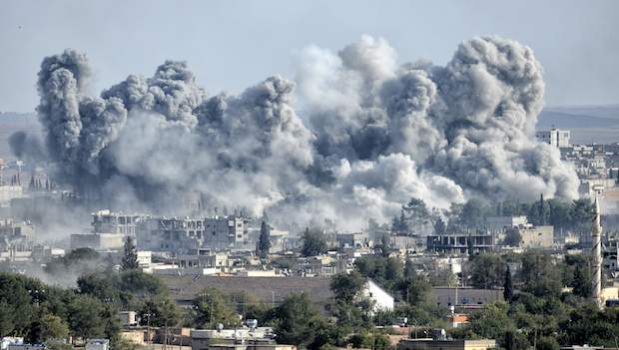
Енергийните ресурси на планетата не са неограничени и напълно възстановими. Една част от тях се изчерпват и може да се стигне до съществен недостиг от тях. Човечеството бавно, но сигурно, осъзнава този факт. Въпросът е има ли изход от задаващата се неприятна ситуация или бъдещето ще донесе глад и войни за блага като въглищата или водата?
Всъщност войни за природни и особено за енергийни ресурси се водят постоянно от създаването на човешката цивилизация
Войната представлява организиран насилствен конфликт между политически образувания - държави, правителства, общности или военизирани групи - който се характеризира с изключителна агресия, сътресения в обществото и приспособяването към него, както и с висока смъртност.
Основната причина за възникване на войни е разпределянето на ограничения брой природни ресурси (земя, първични суровини и енергийни източници).

Slide 29
Всъщност войни за природни и особено за енергийни ресурси се водят постоянно от създаването на човешката цивилизация
Войната в Сирия – част от енергийния проблем ли е ?
А в Украйна???
Потреблението на енергия – основен елемент на енергийния проблем

Slide 30
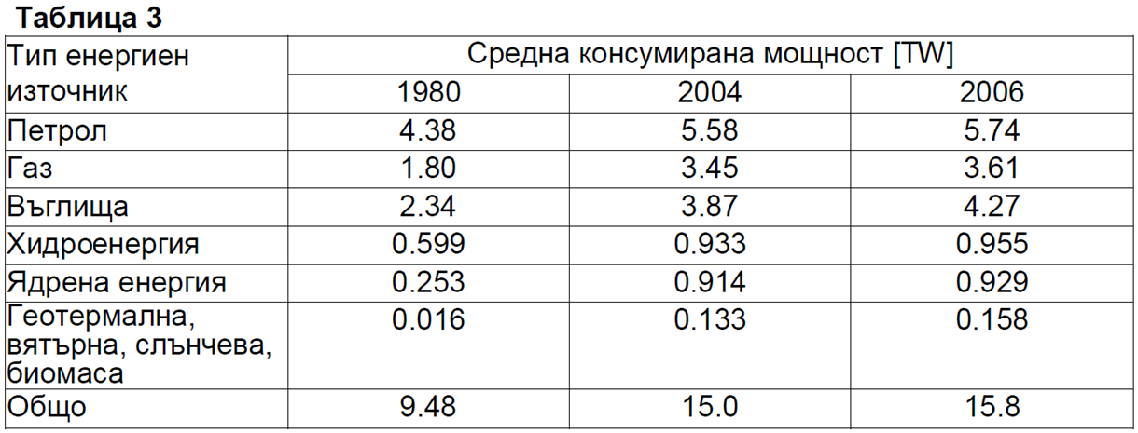
Световна консумация на основните енергийни източници

Slide 31
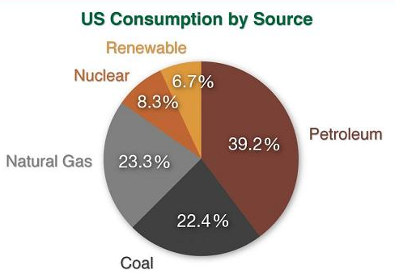
Изкопаемите горива се произвеждат непрекъснато от разпадането на растителна и животинска материя, но скоростта на тяхното производство е изключително бавна, много по-бавна от скоростта, с която ги използваме.
Видове:
въглища
петрол
Ядрени източници
Природен газ
Катранени пясъци и петролни шисти

Slide 32
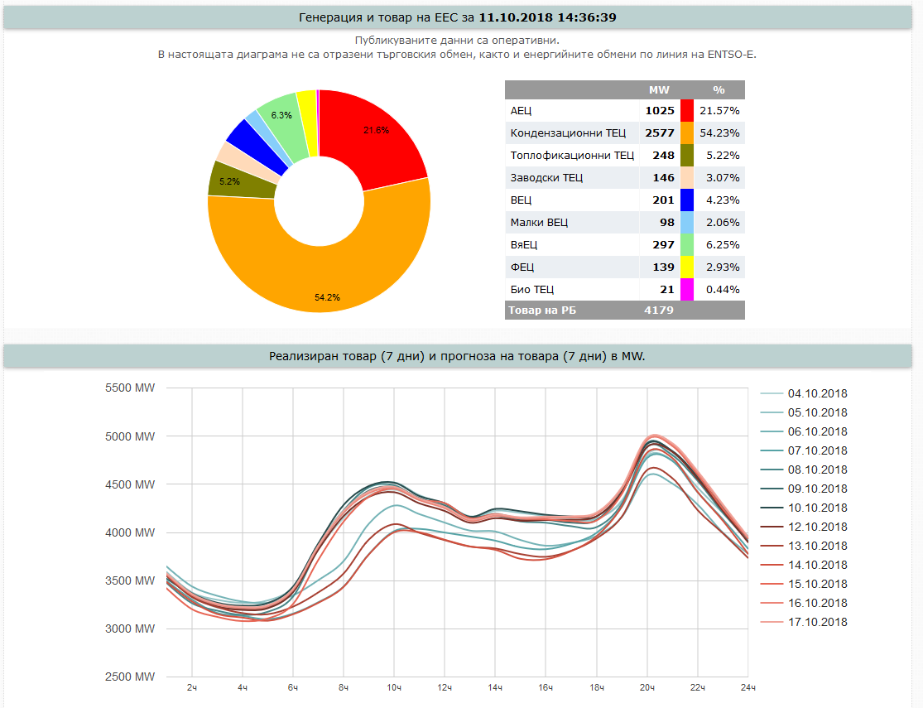
http://www.eso.bg/?did=124#%D0%9E%D0%BF%D0%B5%D1%80%D0%B0%D1%82%D0%B8%D0%B2%D0%BD%D0%B8%20%D0%B4%D0%B0%D0%BD%D0%BD%D0%B8

